Slide 2
10. 확률 그래피컬 모델

Slide 3
PREVIEW
확률 추론 문제
흡연 환자의 엑스레이 진단에서 양성이 나타났을 때 폐암일 확률은?
한국은행이 기준금리를 올렸고 S전자의 1분기 실적이 양호일 때 S전자의 주식이 오를 확률은?
답을 구할 수 있다면 매우 유용
확률 그래피컬 모델^{probabilistic graphical model}
엑스레이, 흡연, 폐암을 확률변수로 정의하고 이들의 상호작용을 그래프로 표현하고, 그래프에서 확률 추론 수행
대표적 모델 3가지
베이지안 네트워크
마르코프 랜덤필드
RBM과 DBN

Slide 4
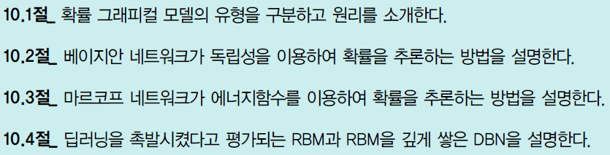

Slide 5
10.1 확률과 그래프의 만남
10.1.1 그래프 표현
10.1.2 그래프 분해와 확률 표현

Slide 6
10.1.1 그래프 표현
그래프 표현
예, 흡연 환자의 엑스레이 진단에서 양성이 나타났을 때 폐암일 확률은?
주요 요인을 확률변수로 뽑음(엑스레이, 흡연, 폐암) - 노드
인과관계 설정 -에지
그래프는 확률변수의 상호작용을 표현하는 뼈대
뼈대에 확률을 부여하면 확률 그래피컬 모델이 됨

Slide 7
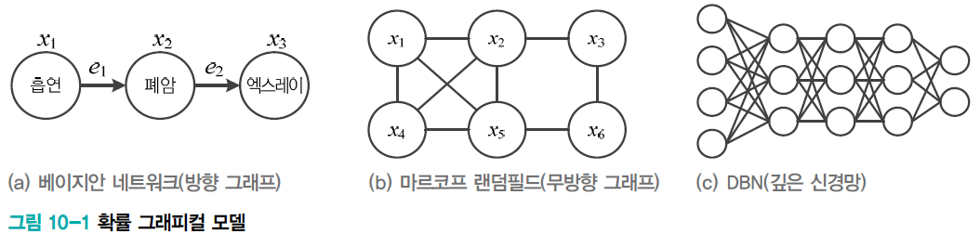
10.1.1 그래프 표현
대표적인 3가지 모델
베이지안 네트워크^{Bayesian network}
인과관계를 나타내기 위해 방향 에지를 사용
마르코프 랜덤필드
인과관계가 없어 무방향 에지를 사용
DBN
RBM을 여러 층으로 쌓아 만듦

Slide 8
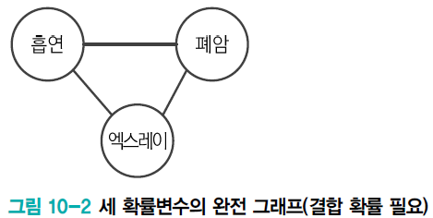
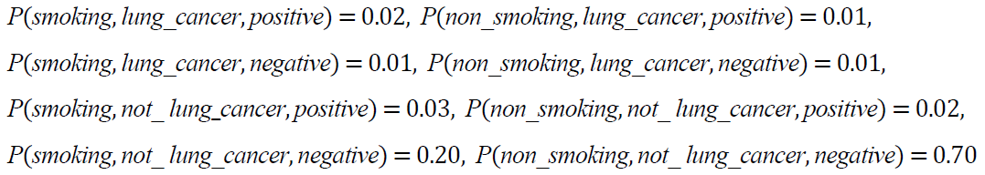
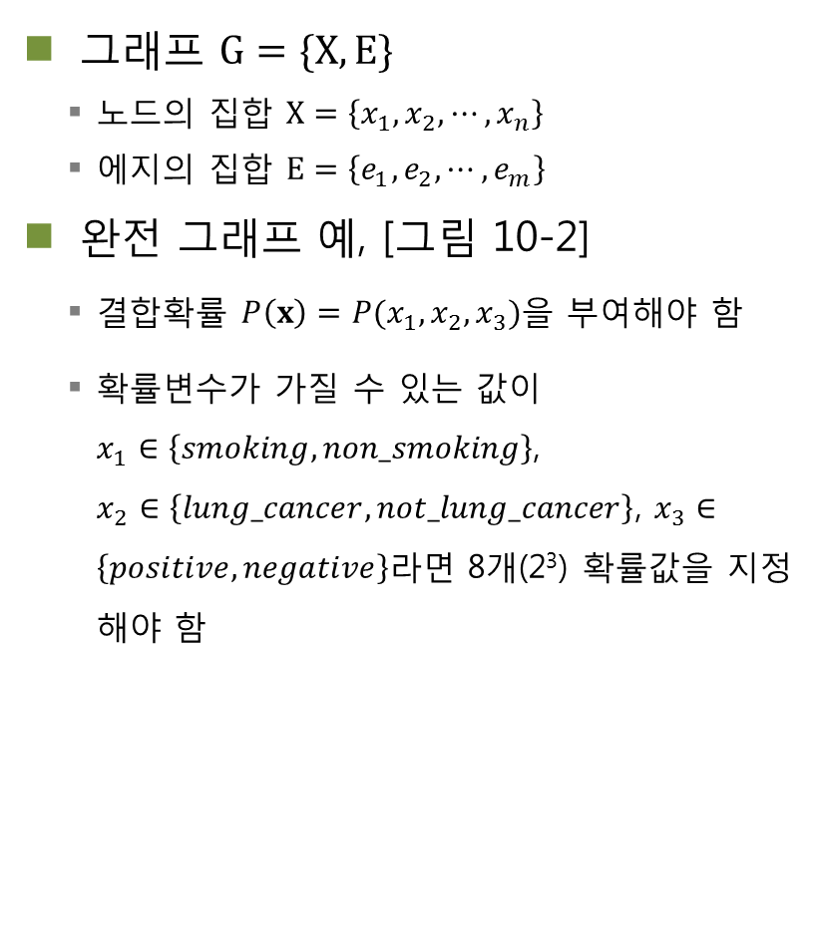
10.1.2 그래프 분해와 확률 표현
그래프 $G=\{X,E\}$
노드의 집합 $X=\left\{x_{1},x_{2},⋯,x_{n}\right\}$
에지의 집합 $E=\left\{e_{1},e_{2},⋯,e_{m}\right\}$
완전 그래프 예, [그림 10-2]
결합확률 $P\left(x\right)=P(x_{1},x_{2},x_{3})$을 부여해야 함
확률변수가 가질 수 있는 값이 $x_{1}∈\left\{smoking, non_smoking\right\}$, $x_{2}∈\left\{lung_cancer, not_lung_cancer\right\}$, $x_{3}∈\left\{positive, negative\right\}$라면 8개(2³) 확률값을 지정해야 함

Slide 9
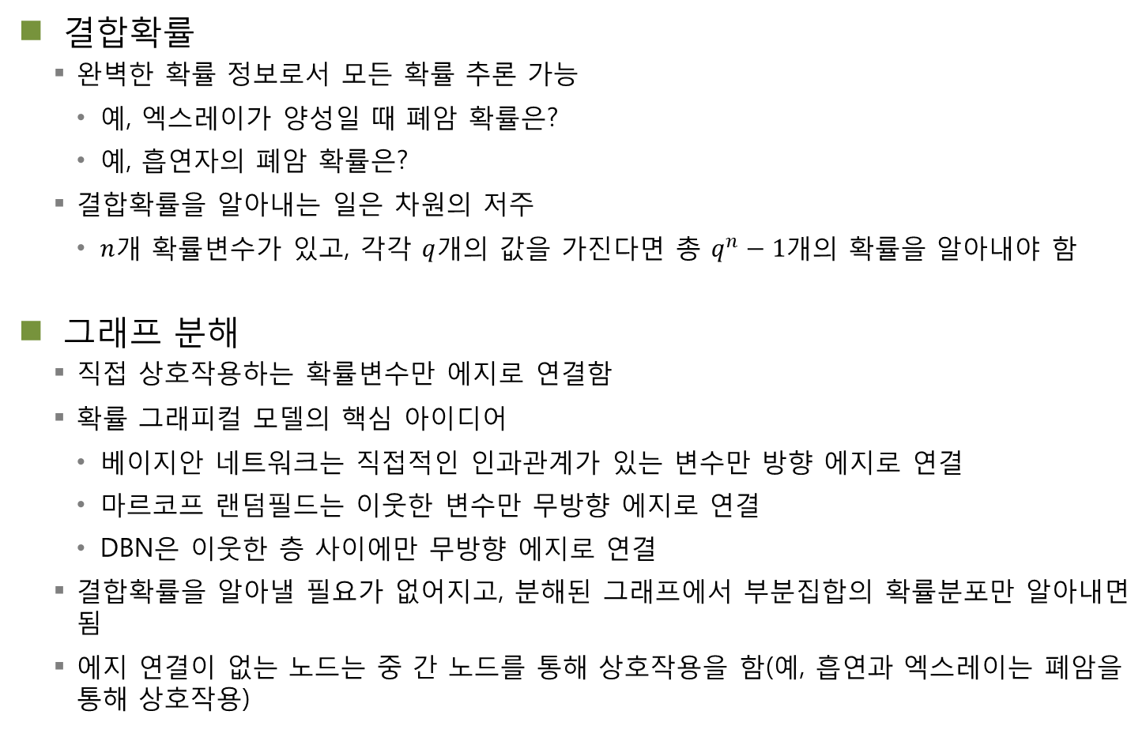
10.1.2 그래프 분해와 확률 표현
결합확률
완벽한 확률 정보로서 모든 확률 추론 가능
예, 엑스레이가 양성일 때 폐암 확률은?
예, 흡연자의 폐암 확률은?
결합확률을 알아내는 일은 차원의 저주
$n$개 확률변수가 있고, 각각 $q$개의 값을 가진다면 총 $q^{n}−1$개의 확률을 알아내야 함
그래프 분해
직접 상호작용하는 확률변수만 에지로 연결함
확률 그래피컬 모델의 핵심 아이디어
베이지안 네트워크는 직접적인 인과관계가 있는 변수만 방향 에지로 연결
마르코프 랜덤필드는 이웃한 변수만 무방향 에지로 연결
DBN은 이웃한 층 사이에만 무방향 에지로 연결
결합확률을 알아낼 필요가 없어지고, 분해된 그래프에서 부분집합의 확률분포만 알아내면 됨
에지 연결이 없는 노드는 중 간 노드를 통해 상호작용을 함(예, 흡연과 엑스레이는 폐암을 통해 상호작용)

Slide 10
10.2 베이지안 네트워크
10.2.1 간단한 예제
10.2.2 그래프 분해
10.2.3 d-분리
10.2.4 확률 추론
베이지안 네트워크의 장점
마르코프 랜덤필드나 DBN보다 더 엄격한 확률 모델(다른 두 모델은 에너지 함수를 통해 간접적으로 확률 연산을 수행하는 반면, 베이지안 네트워크는 데이터로부터 확률 추정)
확률변수 사이의 인과관계를 조건부 확률로 표현하므로 불완전 데이터를 처리할 수 있음(일부 확률변수를 관찰했을 때 나머지 변수 중 관심 있는 것의 확률을 계산할 수 있음)
데이터와 전문가 지식을 혼용해 사용할 수 있음

Slide 11
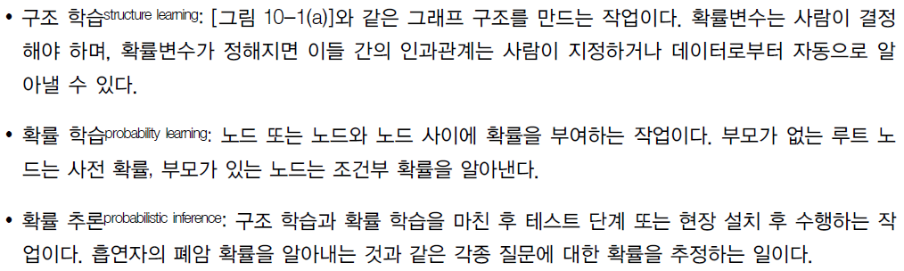
10.2 베이지안 네트워크
세 가지 주요 문제

Slide 12
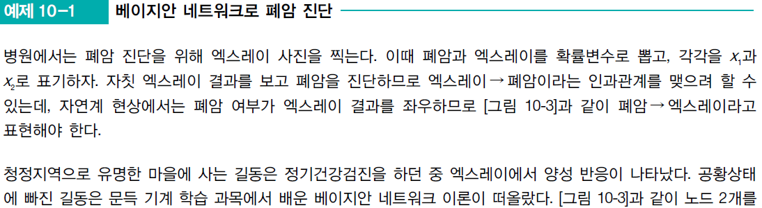
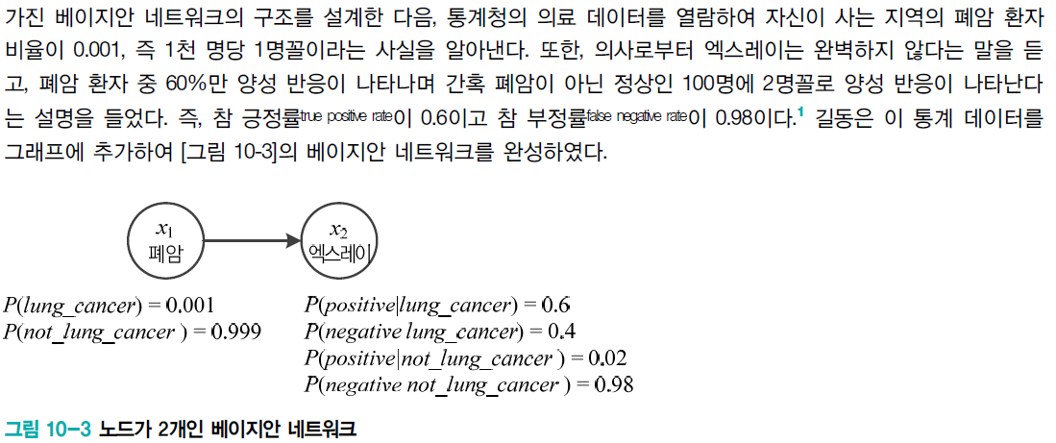
10.2.1 간단한 예제

Slide 13
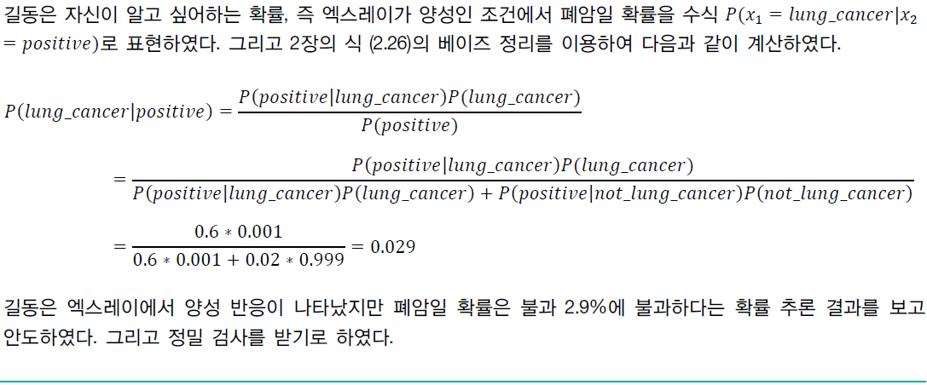
10.2.1 간단한 예제

Slide 14
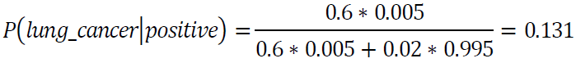
10.2.1 간단한 예제
세 가지 주요 문제
[그림 10-3]의 그래프 구조를 만드는 일은 구조 학습
통계청과 병원에서 확률을 수집한 일은 확률 학습
엑스레이에서 양상이 나타난 자신이 폐암일 확률을 계산한 일은 확률 추론
미세먼지에 뒤덮인 탄광 마을 주민에 적용하면,
탄광의 폐암 환자 비율이 0.5%라고 가정하면, 양성 반응인 사람의 폐암 확률은 13.1%

Slide 15
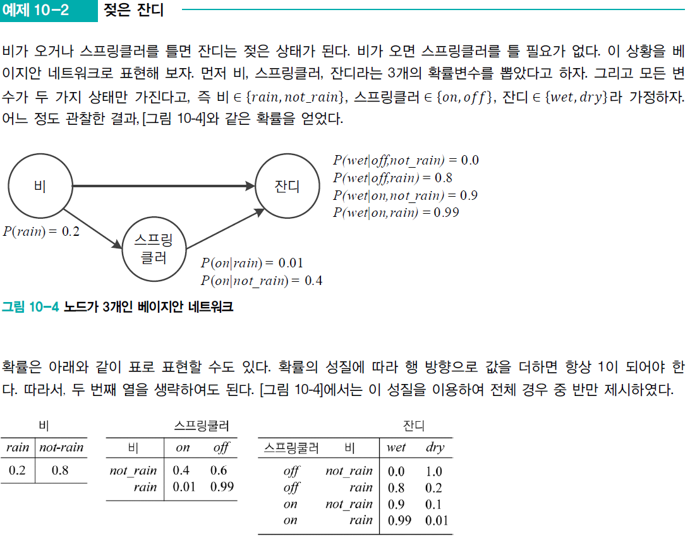
10.2.1 간단한 예제

Slide 16
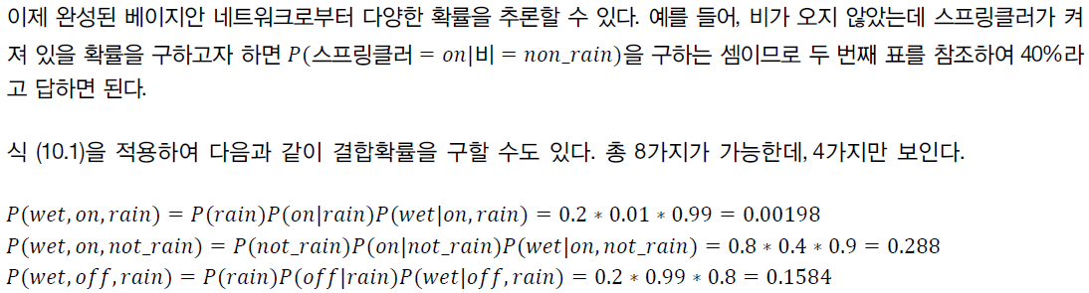
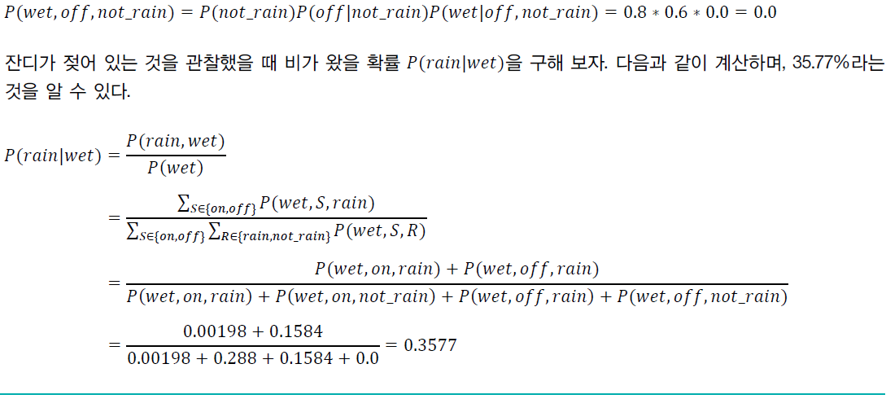
10.2.1 간단한 예제

Slide 17
10.2.1 간단한 예제
확률 부여에서 중요한 점
루트 노드는 사전 확률
루트가 아닌 노드는 조건부 확률을 가짐
← 10.2.2절에서 마르코프 성질을 이용하여 엄밀하게 정의

Slide 18
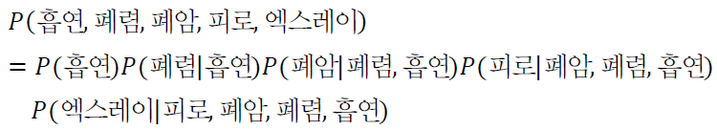
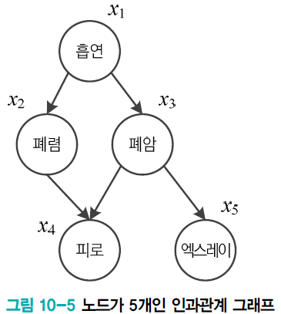
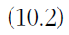
10.2.2 그래프 분해
결합확률을 전개하면 식 (10.1)이 성립
[그림 10-5]의 예제에서
위상 정렬한 후, 식 (10.1)을 적용하면

Slide 19
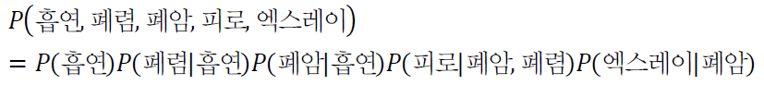
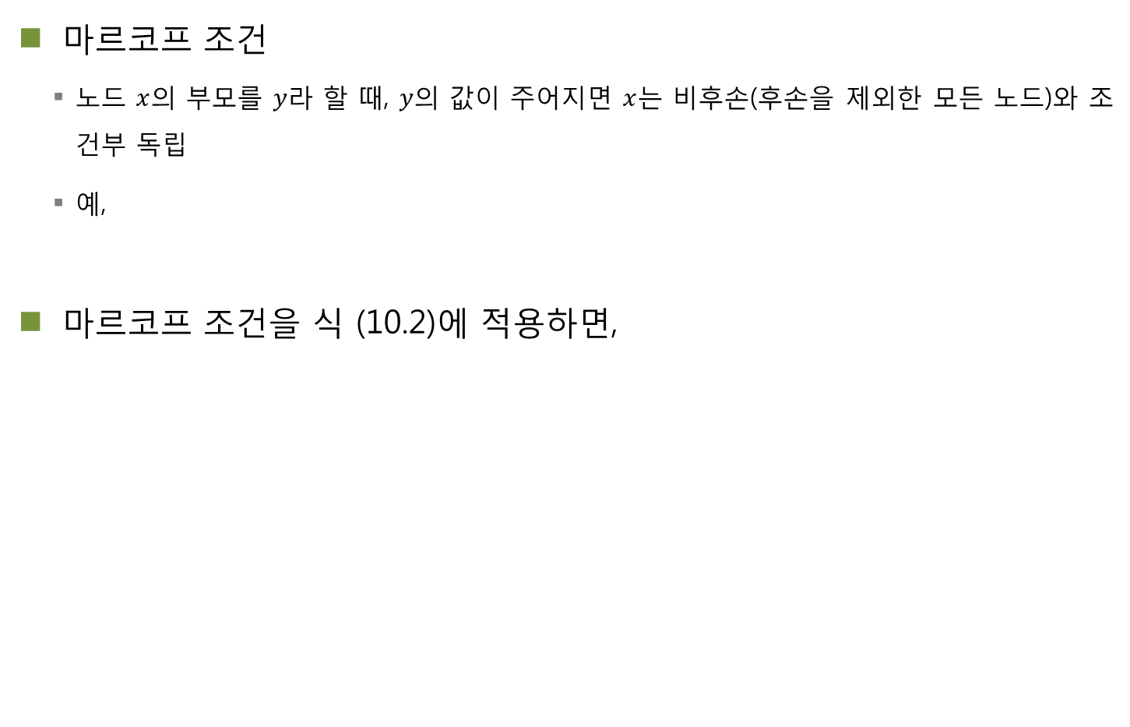
10.2.2 그래프 분해
마르코프 조건
노드 $x$의 부모를 $y$라 할 때, $y$의 값이 주어지면 $x$는 비후손(후손을 제외한 모든 노드)와 조건부 독립
예,
마르코프 조건을 식 (10.2)에 적용하면,

Slide 20
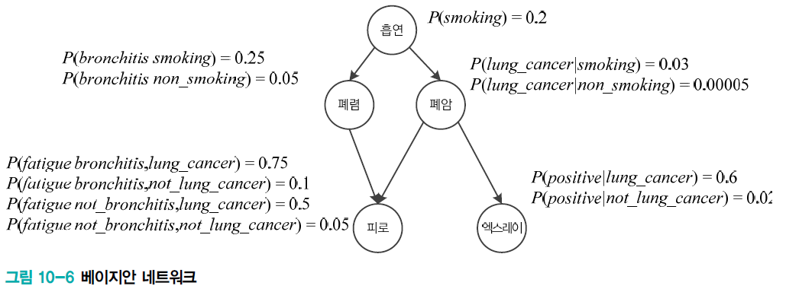
10.2.2 그래프 분해
이렇게 유도된 식에 따라 확률을 부여하면
[그림 10-6]의 베이지안 네트워크가 됨

Slide 21
10.2.2 그래프 분해
확률 학습
부모 자식 사이에만 확률을 부여하면 됨
확률 학습 수행
해당 분야 전문가가 경험이나 보유한 데이터를 기반으로 부여
훈련집합을 가지고 자동 학습

Slide 22
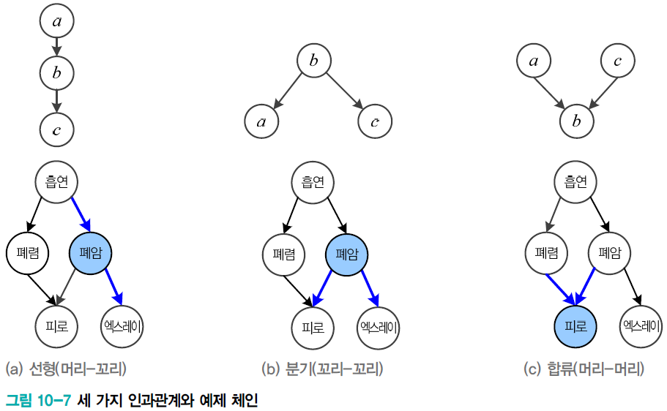
10.2.3 d-분리
조건부 독립
세 가지 연결 패턴: 선형, 분기, 합류
체인: 에지로 연결된 길
예, 흡연→피로→폐렴
예, 엑스레이←폐암→피로←폐렴(조상이 자식에게 영향을 미치기 떄문에 역방향도 인정)

Slide 23
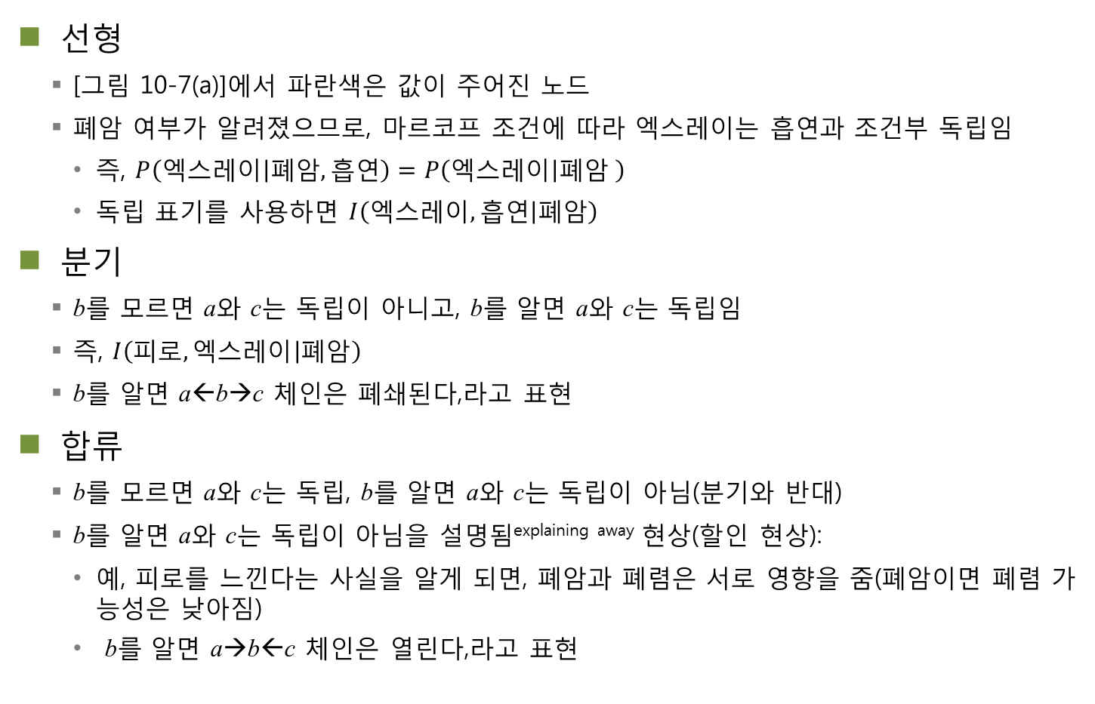
10.2.3 d-분리
선형
[그림 10-7(a)]에서 파란색은 값이 주어진 노드
폐암 여부가 알려졌으므로, 마르코프 조건에 따라 엑스레이는 흡연과 조건부 독립임
즉, $P\left(엑스레이 | 폐암,흡연\right)=P\left(엑스레이 | 폐암 \right)$
독립 표기를 사용하면 $I\left(엑스레이,흡연 | 폐암\right)$
분기
b를 모르면 a와 c는 독립이 아니고, b를 알면 a와 c는 독립임
즉, $I\left(피로,엑스레이 | 폐암\right)$
b를 알면 a←b→c 체인은 폐쇄된다,라고 표현
합류
b를 모르면 a와 c는 독립, b를 알면 a와 c는 독립이 아님(분기와 반대)
b를 알면 a와 c는 독립이 아님을 설명됨^{explaining away} 현상(할인 현상):
예, 피로를 느낀다는 사실을 알게 되면, 폐암과 폐렴은 서로 영향을 줌(폐암이면 폐렴 가능성은 낮아짐)
b를 알면 a→b←c 체인은 열린다,라고 표현

Slide 24
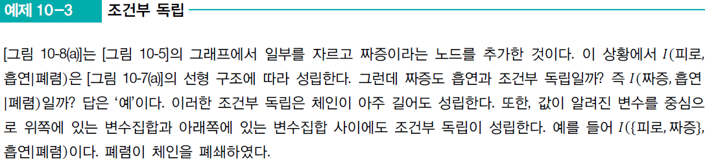
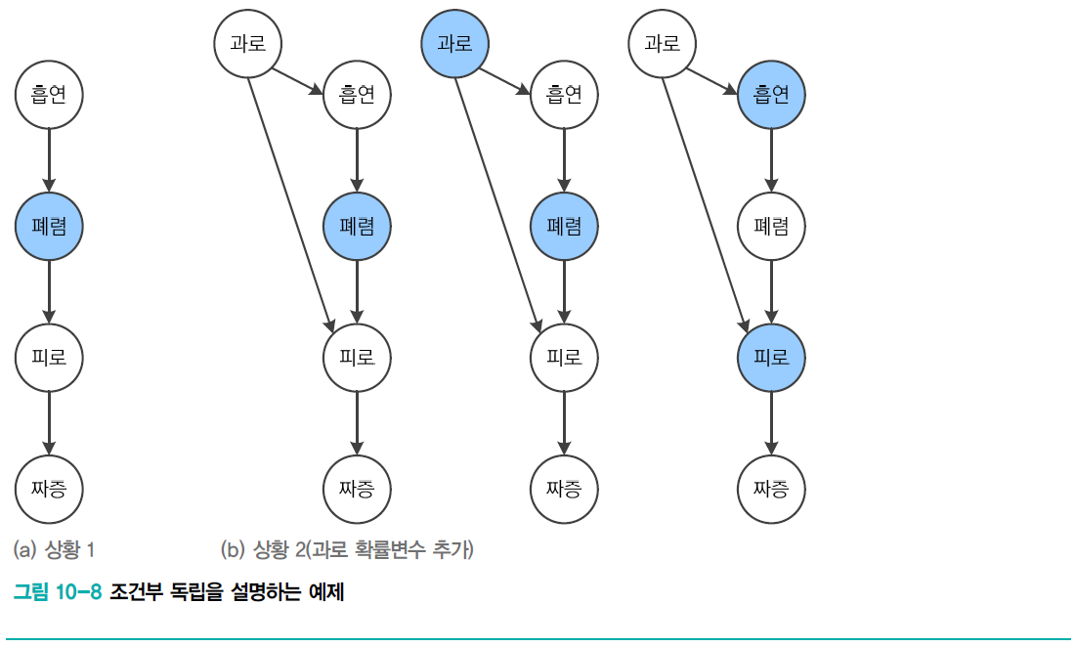
10.2.3 d-분리

Slide 25
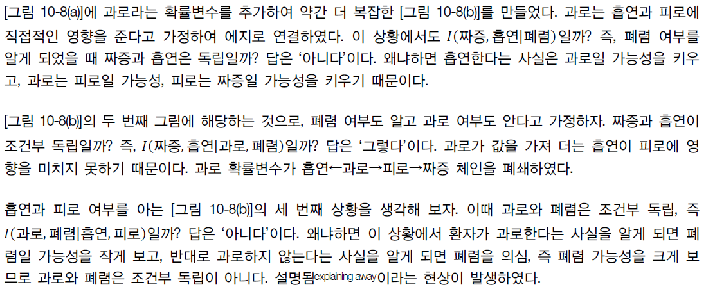
10.2.3 d-분리

Slide 26
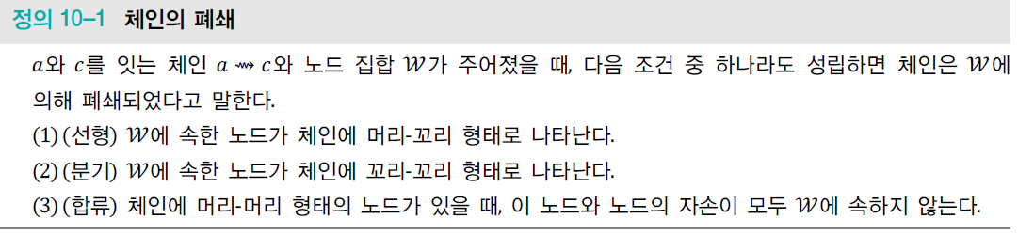
10.2.3 d-분리
체인의 폐쇄

Slide 27
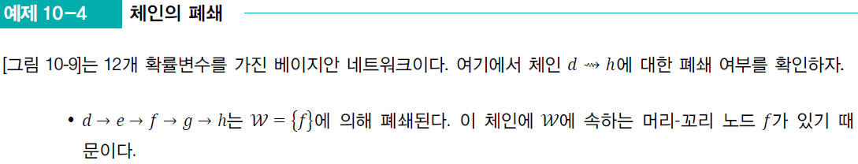
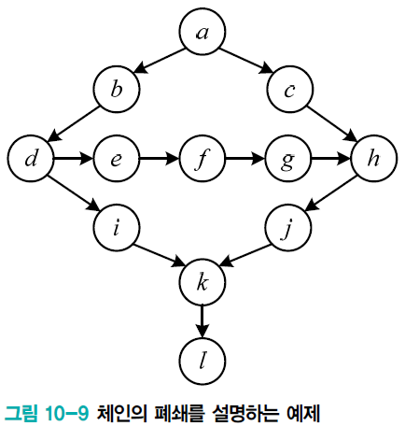
10.2.3 d-분리

Slide 28
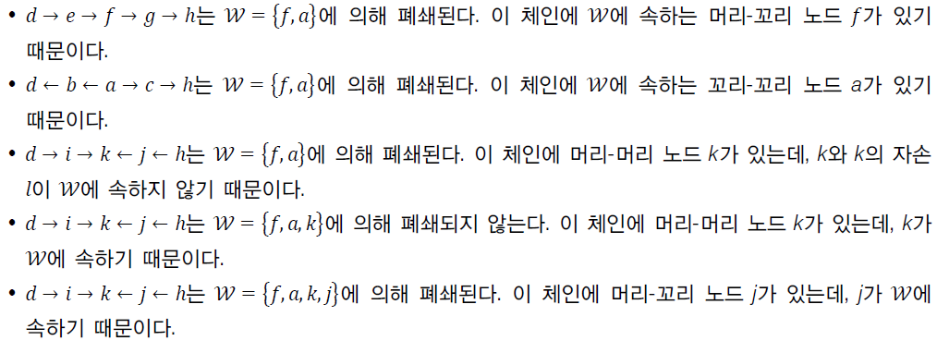
10.2.3 d-분리

Slide 29
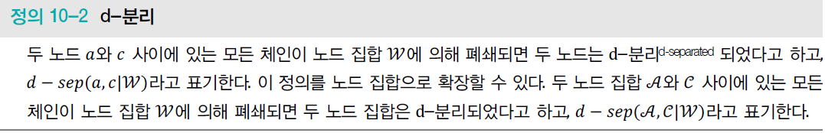
10.2.3 d-분리
d-분리
앞에서는 두 노드를 잇는 체인 하나의 폐쇄 여부를 따짐
여기서는 두 노드를 잇는 체인에 여럿일 수 있으므로, 두 노드가 완전히 폐쇄되어 조건부 독립을 이루는지 확인

Slide 30
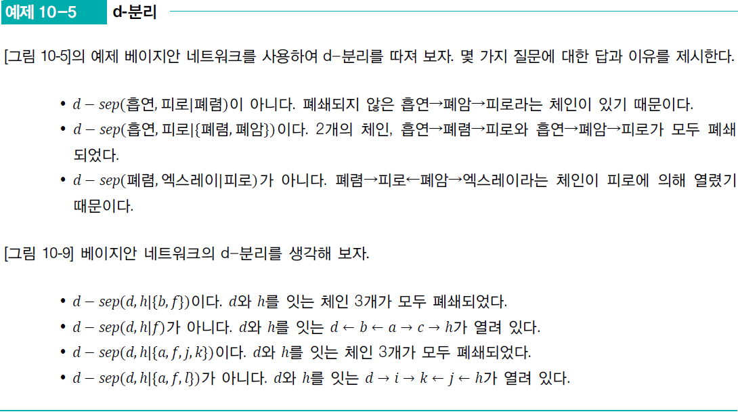
10.2.3 d-분리

Slide 31
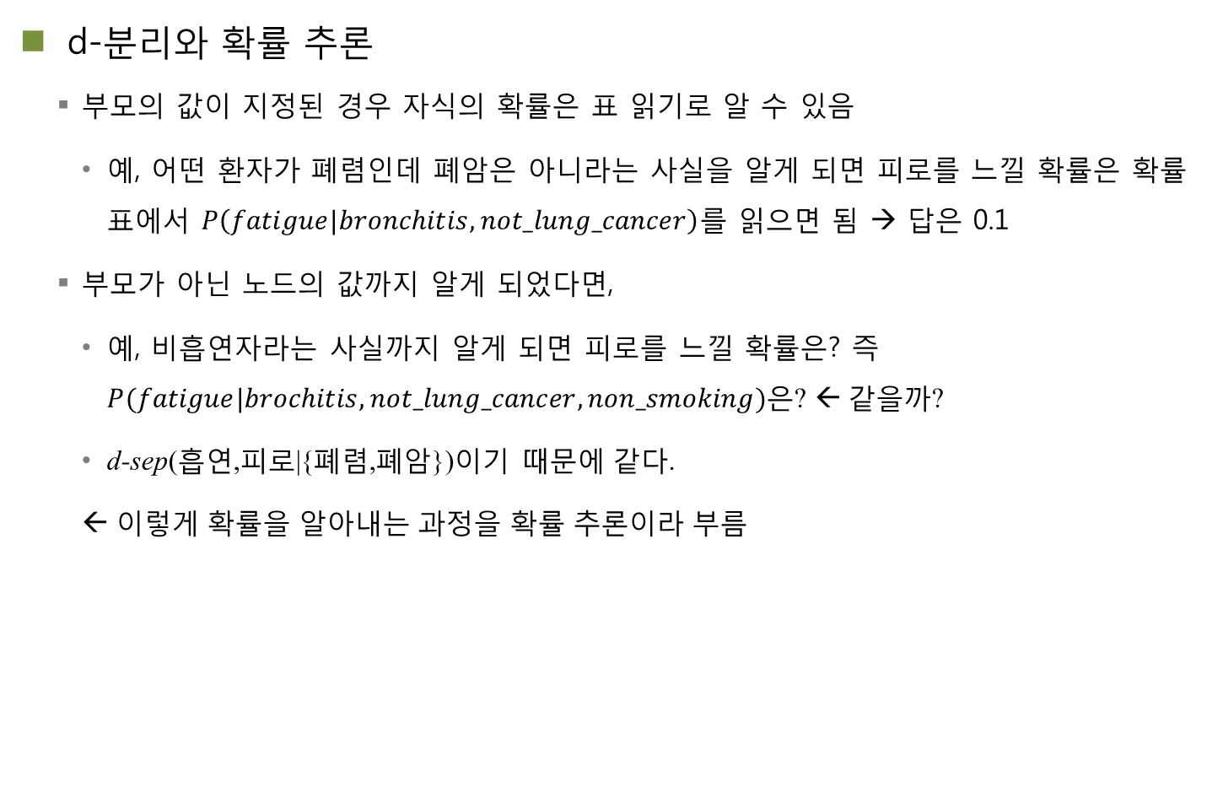
10.2.4 확률 추론
d-분리와 확률 추론
부모의 값이 지정된 경우 자식의 확률은 표 읽기로 알 수 있음
예, 어떤 환자가 폐렴인데 폐암은 아니라는 사실을 알게 되면 피로를 느낄 확률은 확률 표에서 $P\left(fatigue|bronchitis, not_lung_cancer\right)$를 읽으면 됨 → 답은 0.1
부모가 아닌 노드의 값까지 알게 되었다면,
예, 비흡연자라는 사실까지 알게 되면 피로를 느낄 확률은? 즉 $P(fatigue|brochitis,not_lung_cancer,non_smoking)$은? ← 같을까?
d-sep(흡연,피로|{폐렴,폐암})이기 때문에 같다.
← 이렇게 확률을 알아내는 과정을 확률 추론이라 부름

Slide 32
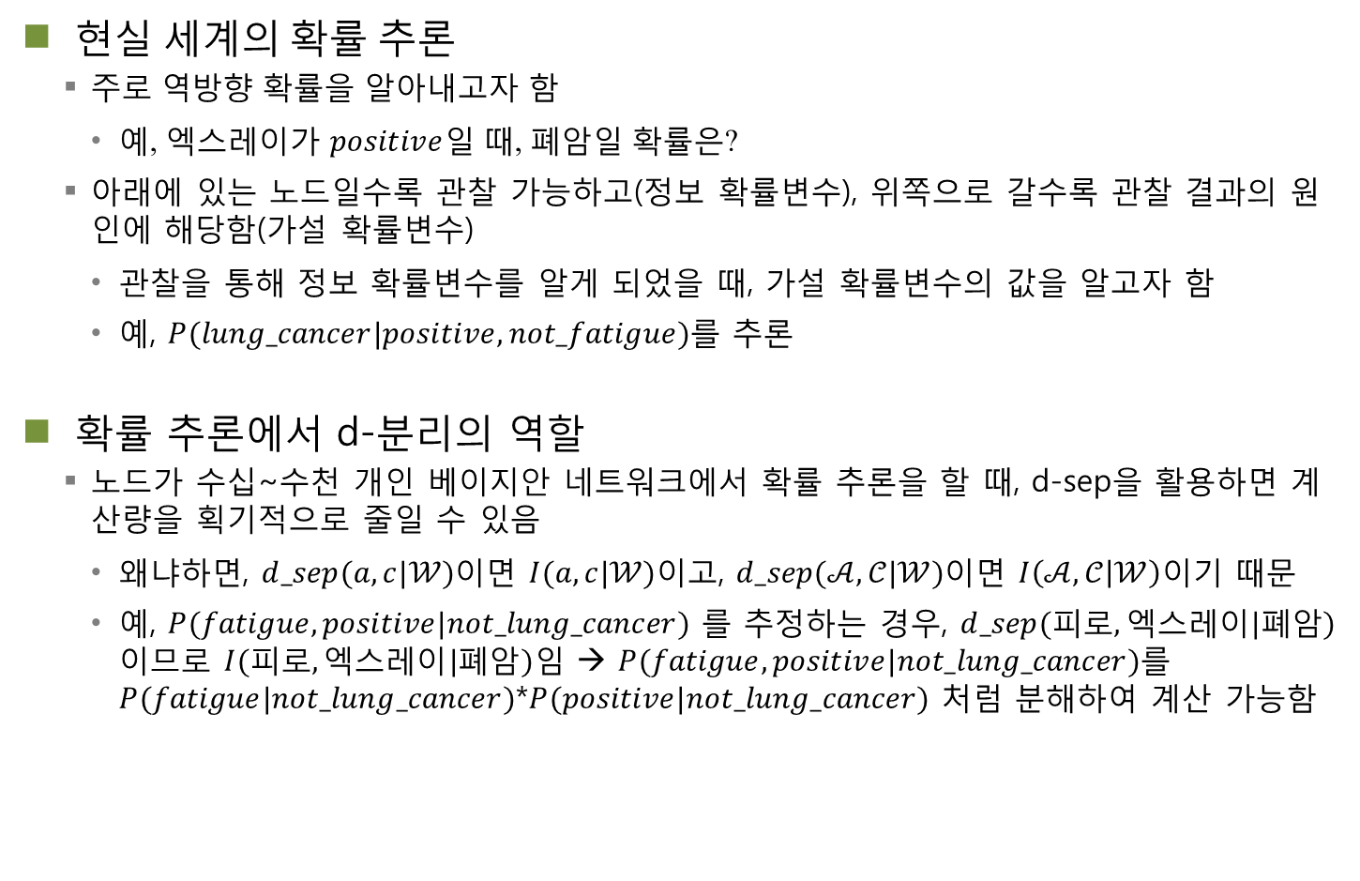
10.2.4 확률 추론
현실 세계의 확률 추론
주로 역방향 확률을 알아내고자 함
예, 엑스레이가 $positive$일 때, 폐암일 확률은?
아래에 있는 노드일수록 관찰 가능하고(정보 확률변수), 위쪽으로 갈수록 관찰 결과의 원인에 해당함(가설 확률변수)
관찰을 통해 정보 확률변수를 알게 되었을 때, 가설 확률변수의 값을 알고자 함
예, $P(lung_cancer|positive,not_fatigue)$를 추론
확률 추론에서 d-분리의 역할
노드가 수십~수천 개인 베이지안 네트워크에서 확률 추론을 할 때, d-sep을 활용하면 계산량을 획기적으로 줄일 수 있음
왜냐하면, $d_sep(a,c|𝒲)$이면 $I(a,c|𝒲)$이고, $d_sep(𝒜,𝒞|𝒲)$이면 $I\left(𝒜,𝒞 | 𝒲\right)$이기 때문
예, $P(fatigue,positive|not_lung_cancer)$ 를 추정하는 경우, $d_sep(피로,엑스레이|폐암)$이므로 $I(피로,엑스레이|폐암)$임 → $P(fatigue,positive|not_lung_cancer)$를 $P(fatigue|not_lung_cancer)$*$P(positive|not_lung_cancer)$ 처럼 분해하여 계산 가능함

Slide 33
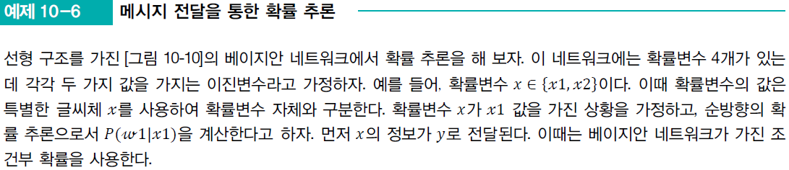
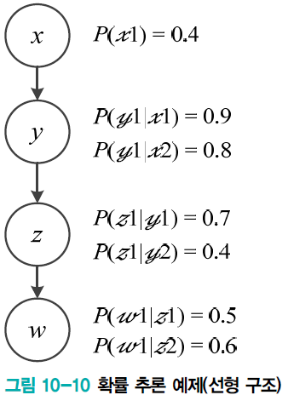
10.2.4 확률 추론
정확한 해 구하기
값이 알려진 확률변수에서 출발하여 이웃 확률변수로 정보를 파급하는 메시지 전달 방식을 사용

Slide 34
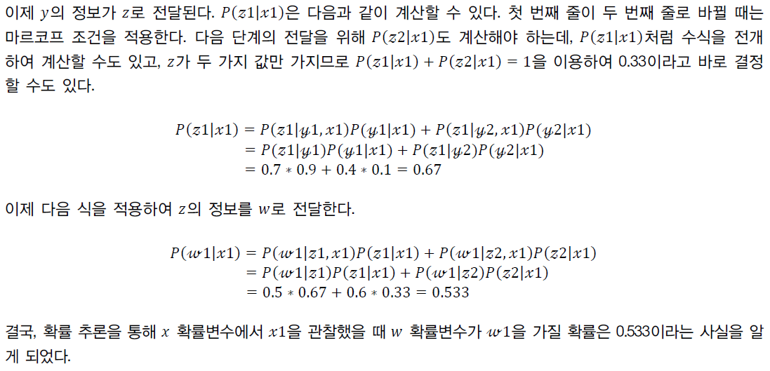
10.2.4 확률 추론

Slide 35
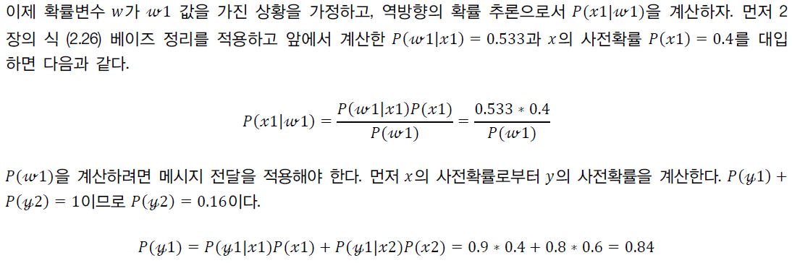
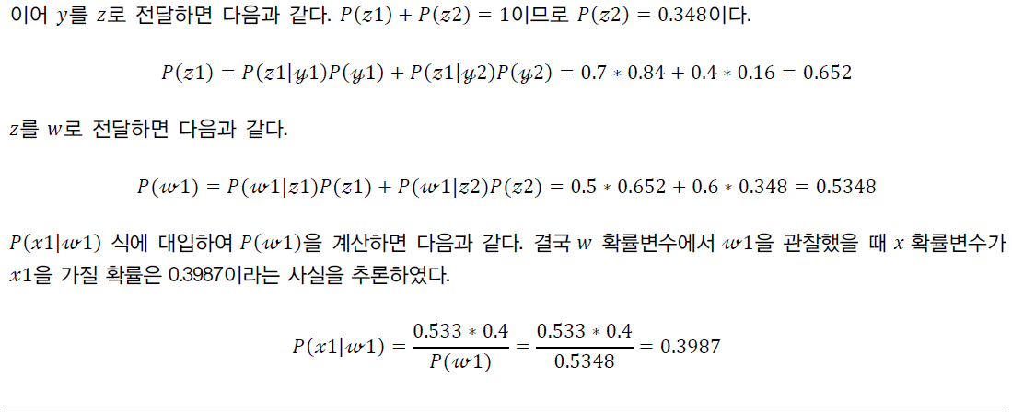
10.2.4 확률 추론

Slide 36
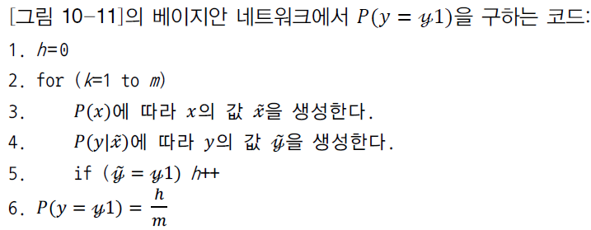
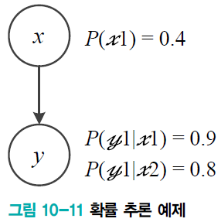
10.2.4 확률 추론
근사 추론
정확한 해 알고리즘은 NP-hard → 대안은 정확성을 포기하고 근사해
근사 접근방법은 샘플링 사용
논리 샘플링 기법
예, [그림 10-11]

Slide 37
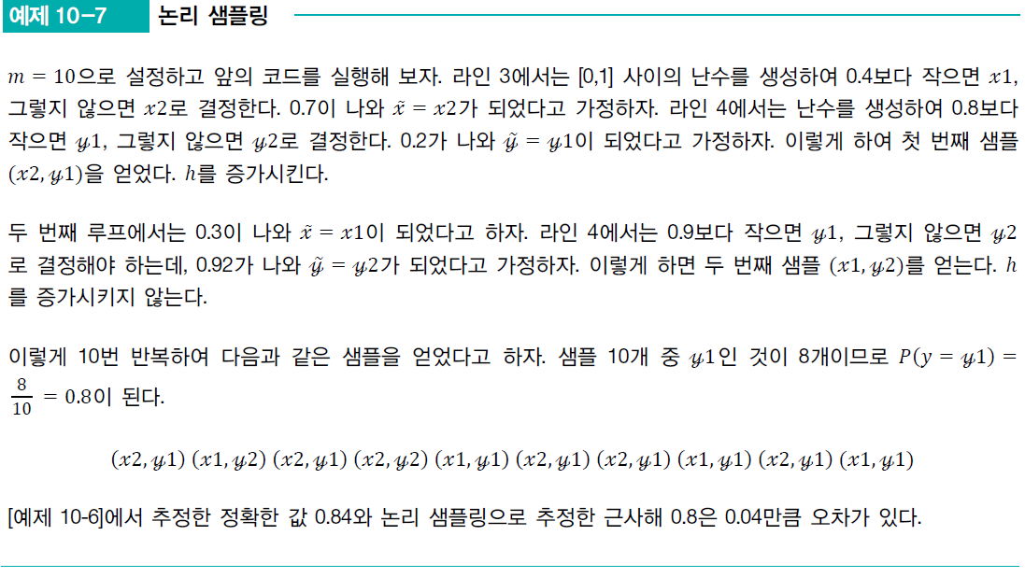
10.2.4 확률 추론

Slide 38
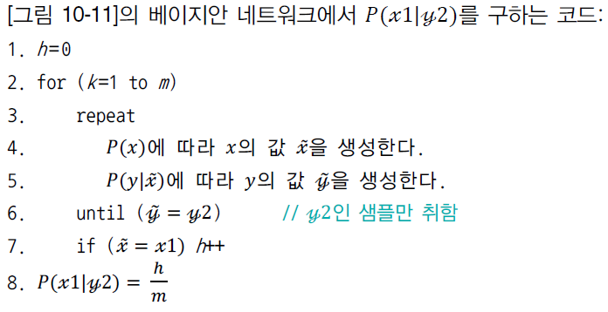
10.2.4 확률 추론
예, [그림 10-11]

Slide 39
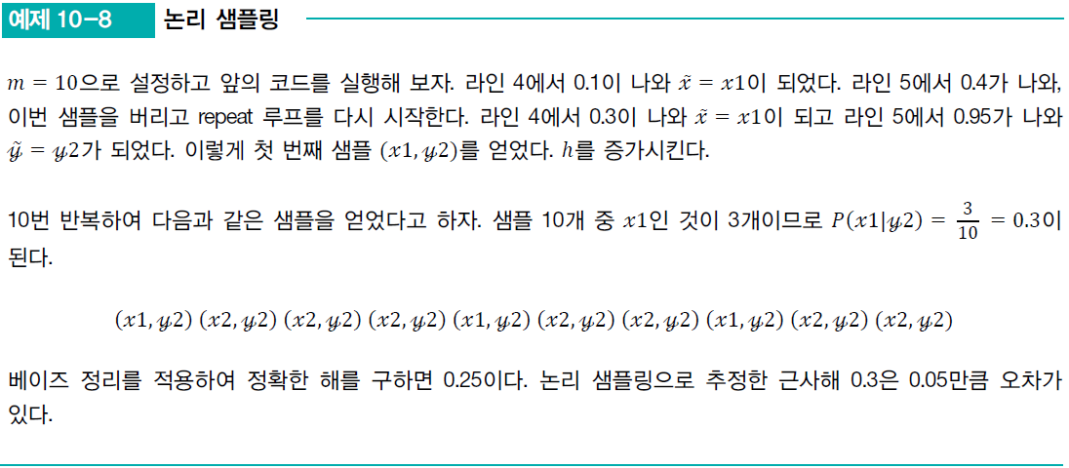
10.2.4 확률 추론
[예제 10-8]에서는 샘플을 10개만 사용하여 오차가 큰데, 샘플 수를 늘리면 정확도 증가
[예제 10-7]과 [예제 10-8]은 [그림 10-11]의 특정 베이지안 네트워크에 대한 알고리즘

Slide 40
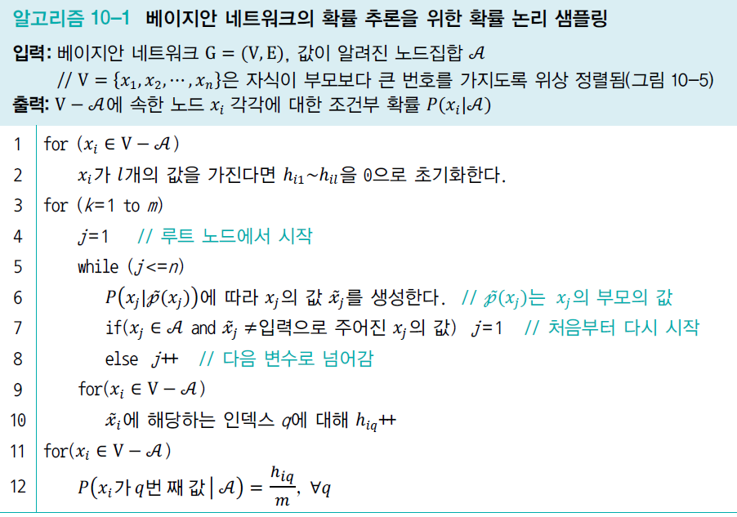
10.2.4 확률 추론
일반적인 베이지안 네트워크에서 논리 샘플링 알고리즘

Slide 41
10.2.4 확률 추론
지금은 마르코프 체인 몬테카를로^{MCMC(Markov chain Monte Carlo)} 기법을 주로 사용
논리 샘플링은 이전 샘플과 현재 샘플 사이에 아무런 연관이 없음
MCMC는 현재 샘플링이 직전에 생성된 샘플의 정보를 활용함
연관성은 주로 Metropolis-Hastings 알고리즘이나 깁스 샘플링을 사용
근사해 알고리즘조차 작은 오류를 보장해야 하는 경우는 NP-hard
중요한 연구 주제

Slide 42
10.3 마르코프 랜덤필드
10.3.1 동작 원리
10.3.2 사례 연구: 영상 잡음 제거
마르코프 랜덤필드
노드 사이에 인과관계가 없는 문제를 다루므로 무방향 그래프 사용
이웃한 노드 사이에만 직접적인 상호작용 허용 → 마르코프
확률변수가 동일한 자격으로 영향을 주고받으며 필드를 형성 → 랜덤필드

Slide 43
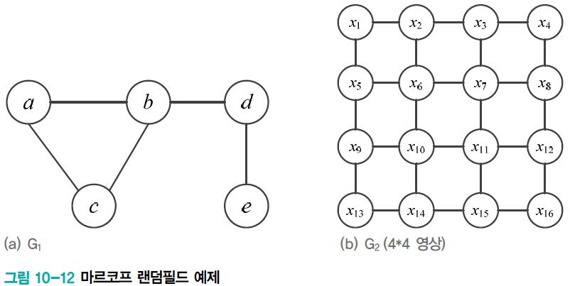
10.3.1 동작 원리
그래프 분해
클릭을 이용하여 분해(베이지안 네트워크는 부모-자식 사이에만 확률 부여하여 분해)
클릭은 완전 부분그래프, 극대 클릭은^{maximal clique} 노드를 추가하면 더 이상 완전 그래프를 유지하지 못하는 클릭
예, G₁은 {a,b,c}, {b,d}, {d,e}의 극대 클릭 3개를 가짐
예, G₂는 {x₁,x₂}, {x₁,x₅}, {x₂,x₃}, {x₂,x₆}, …의 극대 클릭을 가짐

Slide 44
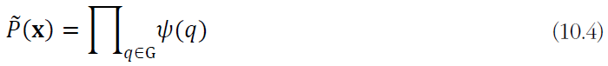
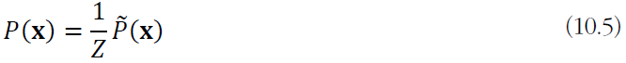
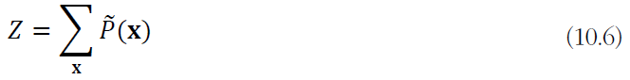
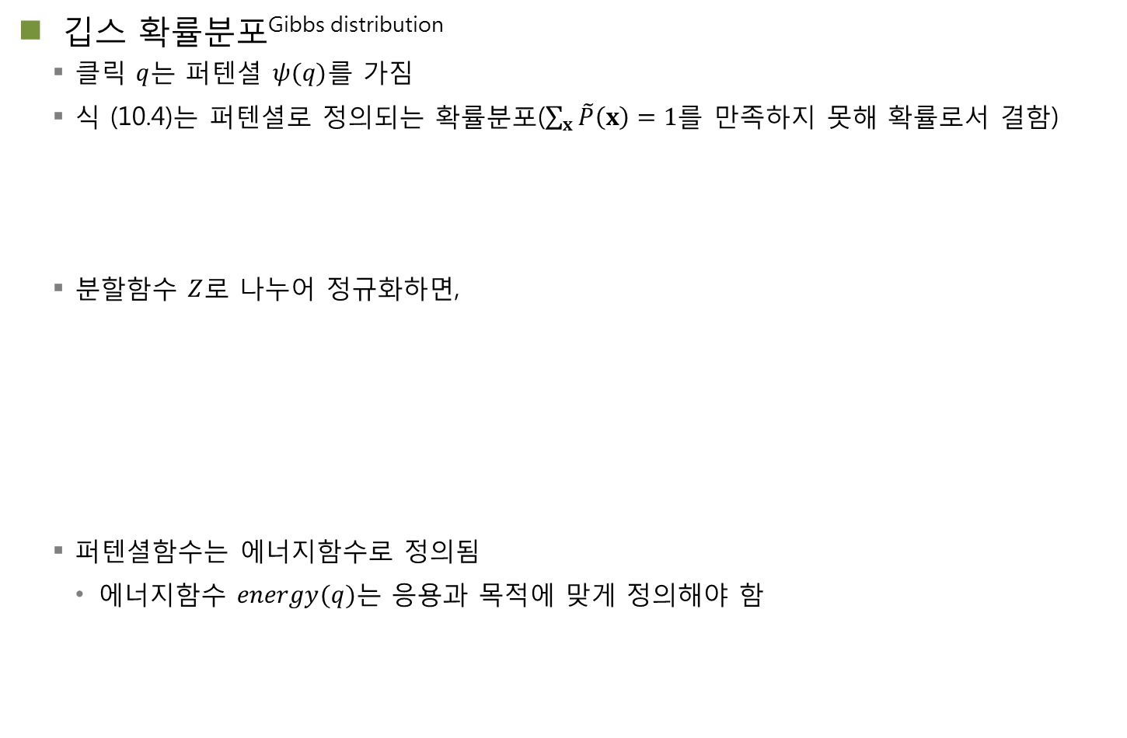
10.3.1 동작 원리
깁스 확률분포^{Gibbs distribution}
클릭 $q$는 퍼텐셜 $ψ(q)$를 가짐
식 (10.4)는 퍼텐셜로 정의되는 확률분포($\sum_{x}{\tilde{P}\left(x\right)=1}$를 만족하지 못해 확률로서 결함)
분할함수 $Z$로 나누어 정규화하면,
퍼텐셜함수는 에너지함수로 정의됨
에너지함수 $energy(q)$는 응용과 목적에 맞게 정의해야 함

Slide 45
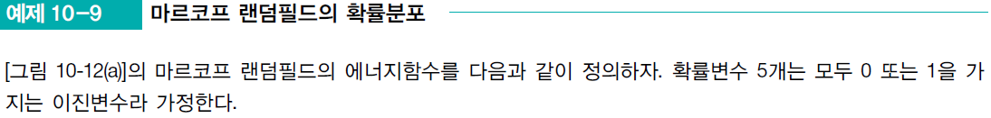



10.3.1 동작 원리

Slide 46

10.3.1 동작 원리

Slide 47

10.3.1 동작 원리

Slide 48

10.3.1 동작 원리
마르코프 랜덤필드의 특성
식 (10.4)의 $\tilde{P}\left(x\right)$ 계산은 빠름
하지만 식 (10.6)의 분할함수 계산은 차원의 저주
$n$개의 확률변수(노드)가 있고 변수마다 $k$개의 값을 가진다면 $k^{n}$번의 계산 필요
따라서 추정치를 사용
마르코프 랜덤필드의 학습
확률을 최대로 하는 상태를 찾는 과정

Slide 49

10.3.2 사례 연구: 영상 잡음 제거
컴퓨터비전에 응용
잡음 제거, 영상 복원, 에지 검출, 텍스쳐 분석, 스테레오 비전, 영상 분할 등
여기서는 잡음 제거 응용을 살펴봄([그림 10-14]에서 오른쪽 영상이 주어지면 왼쪽 영상을 찾아내는 일)
오른쪽 영상만 가지고 왼쪽에 가까운 영상을 어떻게 찾나? → 에너지 함수에 매끄러움 성질을 반영하면 됨

Slide 50




10.3.2 사례 연구: 영상 잡음 제거
잡음 제거 문제의 공식화
컴퓨터비전은 [그림 10-15]의 틀을 사용
$y$는 입력 영상이고 $x$는 출력 영상
잡음 제거는 식 (10.9)로 공식화

Slide 51


10.3.2 사례 연구: 영상 잡음 제거
에너지함수 공식화
두 종류의 클릭에 대한 에너지함수
타당성
$x_{i}$와 $x_{j}$가 같으면 $ψ\left(\left\{x_{i},x_{j}\right\}\right)=\exp\left(α\right)=2.718$이고, 다르면 $ψ\left(\left\{x_{i},x_{j}\right\}\right)=\exp\left(−α\right)=0.3679$ ($α=1$일 때)
즉 같은 상태를 선호함 → 영상을 매끄럽게 유지하려는 힘
식 (10.11)도 비슷하게 작동함(즉 영상 $x$와 $y$를 같게 만들려는 힘)
식 (10.10)의 힘과 식 (10.11)의 힘이 균형을 이루어 잡음이 제거된 최적 영상을 찾아냄

Slide 52


10.3.2 사례 연구: 영상 잡음 제거
영상 전체를 위한 식의 유도

Slide 53


10.3.2 사례 연구: 영상 잡음 제거
최적화 알고리즘
가장 간단한 ICM(iterated conditional modes) 알고리즘

Slide 54

10.4 RBM과 DBN
10.4.1 RBM의 구조와 원리
10.4.2 RBM 학습
10.4.3 DBN
통계 역학
볼츠만과 깁스의 연구
홉필드는 통계 역학 이론을 신경망에 도입

Slide 55

10.4 RBM과 DBN
제한 볼츠만 기계RBM(restricted Boltzmann machine)([그림 10-17(c)])
가시 노드는 관찰된 특징을 입력, 은닉 노드는 중간 계산 결과 저장
같은 종류의 노드 사이에는 에지가 없는 볼츠만 기계
RBM조차 마땅한 학습 알고리즘이 없었는데, 2002년 대조 발산 알고리즘 탄생
2006년에 층별 사전 학습 알고리즘으로 RBM을 여러 층 쌓아 만든 DBN 탄생 ← 딥러닝을 널리 확산하는 기폭제

Slide 56



10.4.1 RBM의 구조와 원리
RBM은 에너지 모델
노드 값에 따라 에너지가 정해지는데, 에너지가 낮을수록 발생 확률이 높음
특정 패턴을 높은 확률로 발생시킬 수 있는 능력 → 생성 모델과 분별 모델로 쓸 수 있음
RBM 구조
바이파타이트 그래프
$x_{i}$로 표기되는 가시 노드와 $h_{j}$로 표기되는 은닉 노드
벡터로 표기하면, $x={\left(x_{1},x_{2},⋯,x_{d}\right)}^{T}$, $h={\left(h_{1},h_{2},⋯,h_{m}\right)}^{T}$
학습이 알아내야 하는 매개변수는 $Θ=\left\{W,a,b\right\}$
모든 노드는 이진 값을 가진다고 가정

Slide 57




10.4.1 RBM의 구조와 원리
에너지와 확률분포
RBM의 $x$와 $h$ 값이 지정되면,
발생 확률은,
$x$의 발생 확률은,

Slide 58

10.4.1 RBM의 구조와 원리

Slide 59


10.4.1 RBM의 구조와 원리

Slide 60

10.4.2 RBM 학습
학습의 목적
훈련집합 $𝕏=\left\{x_{1},x_{2},⋯,x_{n}\right\}$에 속한 샘플은 높은 확률로 발생시키고, 속하지 않은 샘플은 낮은 확률로 발생시키는 것
예, [그림 10-19]의 RBM은 모든 샘플이 비슷한 확률임 → 쓸모가 없음
예, [그림 10-20]의 RBM은 $𝕏=\left\{{\left(1,0,0\right)}^{T},{\left(1,0,1\right)}^{T},{\left(1,1,0\right)}^{T},{\left(1,1,1\right)}^{T}\right\}$이라면, $𝕏$를 높은 확률로 발생시킴 → 유용한 RBM
RBM이 사용하는 목적함수
RBM 학습 알고리즘이 할 일

